Slide 1
Projektpräsentation für Plörr-Bräu GmbH

Slide 2
Projektinhalt
Formalisierung des Brauprozesses
Erstellung eines SAP Konzeptes und dessen Umsetzung unter Absprache mit Kunde
Installation und Konfiguration der Sensoren und Aktoren
Erstellung eines Dashboards zur Prozessnachverfolgung
Ausgiebiges Testen der Funktionalität
Optional: Nachverfolgung der Flaschen über RFID

Slide 3
Vorteile
Weniger Fehlproduktionen durch formalisierten Ablauf
Bessere Nachverfolgbarkeit von Tätigkeiten
Ermöglicht Prozessoptimierung durch Daten aus der Produktion
Sicherung bzw. sogar Verbesserung der Qualität durch klare Instruktionen
Erhöhte Ausfallsicherung durch Abschaffen eines Single Point of Failure (Braumeister)
Ermöglicht Einsatz neuer Technologien wie Conditioning Monitoring
Erhöhte Skalierbarkeit

Slide 4
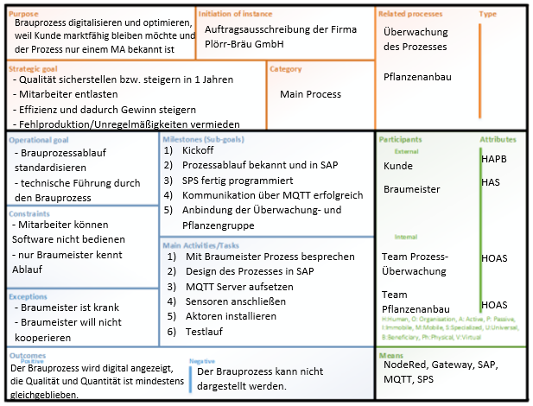
Business Process Canvas

Slide 5
Architektur
Gateway
NodeRed
SPS
Client
OPC-UA Client
MQTT Client
MQTT Server
OPC-UA Server
Aktoren
Sensoren

Slide 6
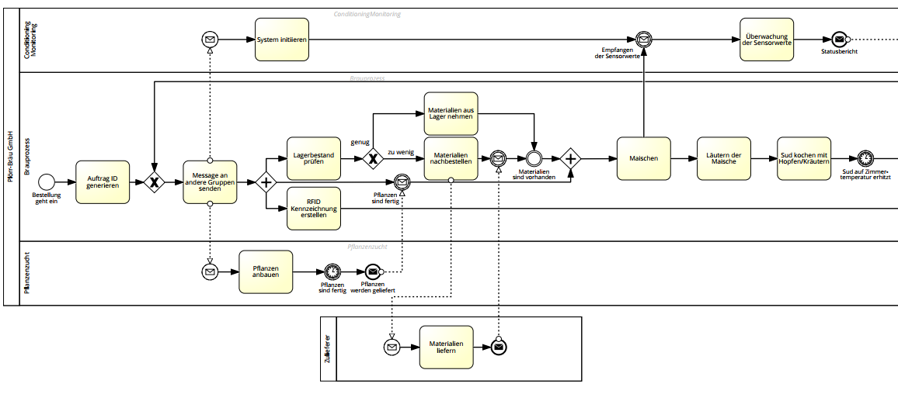
BPMN Diagramm

Slide 7
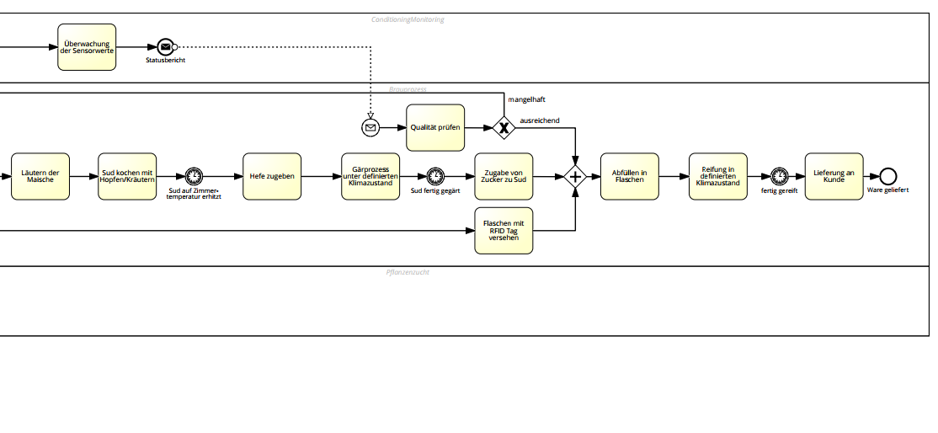
BPMN Diagramm

Slide 8
Work Breakdown Structure
Developement
Projekt-
management
Testing
Support
MQTT Server programmieren
Rezepte in SAP einpflegen
Schnittstelle für Pflanzenanbau schaffen
Schnittstelle für Conditioning Monitoring
SAP programmieren
SAP Schnittstelle für die Sensoren
RFID Kennzeichnung (pro Auftrag) erzeugen
Sensoren anbinden und konfigurieren
Aktoren anbinden und konfigurieren
SPS programmieren und anbinden
Gateway aufsetzen
Kommunikationsplan des Systems erstellen
Aktivitätsplan und Verteilung
Kommunikation mit Braumeister
Kommunikation mit anderen Gruppen
Überprüfung der Ziele und mögliche Anpassung des Projektplans
Stresstest/Integrationstest
Produktionstest/Abnahme
Mitarbeiter Schulung
Kommunikation mit Kunde

Slide 9
Rangfolgediagramm
Annahme zur Reihenfolge bzw. Reihenfolge festlegen

Slide 10
Zeitplan
Annahme zur Dauer von Milestones/wichtigen Aktivitäten
Annahme zum Zugang der Produktionsstätte
Annahme zur Produktionsdauer

Slide 11
Gantt-Chart

Slide 12
Kostenplan
Annahme zum Gehalt und Arbeitsstunden unserer MAs
Annahme zur Beschaffungskosten von Hardware (SPS, Gateway, mögl. RFID Sender/Empfänger, mögl. Geräte zum Anzeigen des Dashboards)
Annahme zu Lizenzkosten (1 professional, 10 limited)
Annahme zu unserer Gewinnmarge (z.B. 18% ohne Lizenz)

Slide 13
Kosteneinsparungen/Gewinnsteigerung
Annahme zur Fehlproduktion pro Bestellung davor und danach
Annahme zu Erhöhung des Marktanteils aufgrund höherer Qualität -> sehr umkämpfter Markt
Risiko bei Ausfall des Braumeisters Annahme machen
Investitionen in weitere gewinnsteigende Maßnahmen ermöglicht (Prozessoptimierung, Conditioning Monitoring, Predictive Maintenance, weitere Automatisierungsschritte)

